Slide 1
Faire une facture export
V1 05/2024

Slide 2
Objectif :
Recherche de la commande.
Edition d’une facture pour l’export.

Slide 3
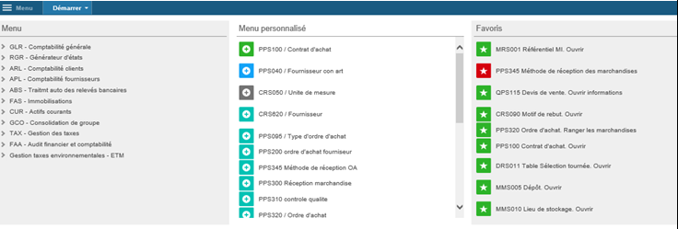
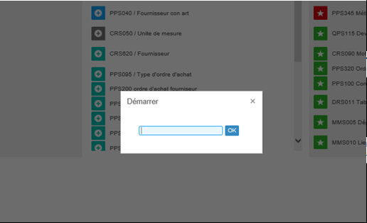
Ouverture de l’écran Facture
A partir de l'écran d'accueil, faire OIS180
Faire Ctrl + R sur votre clavier à partir de cet écran pour pouvoir avoir accès à une fenêtre de lancement.

Slide 4
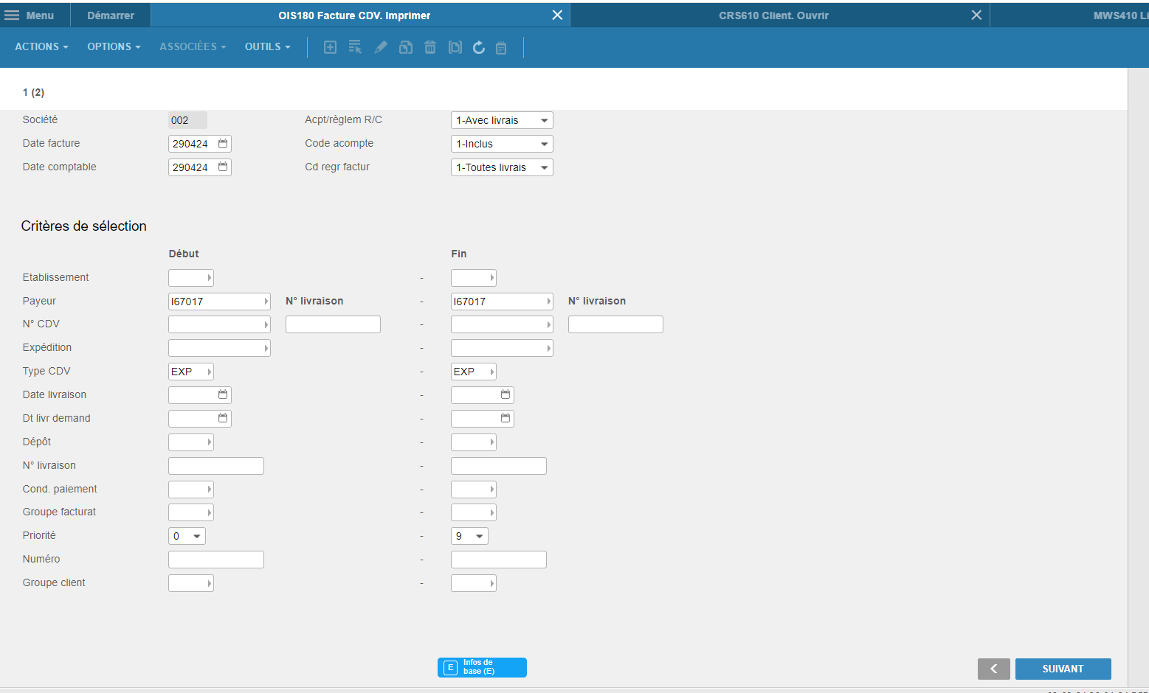
Sur cet écran indiquer dans le champ Payeur : code client et le Type CDV : EXP.
On indiquer aussi le numéro de livraison de la commande dans le champ : N° CDV
Faire SUIVANT

Slide 5
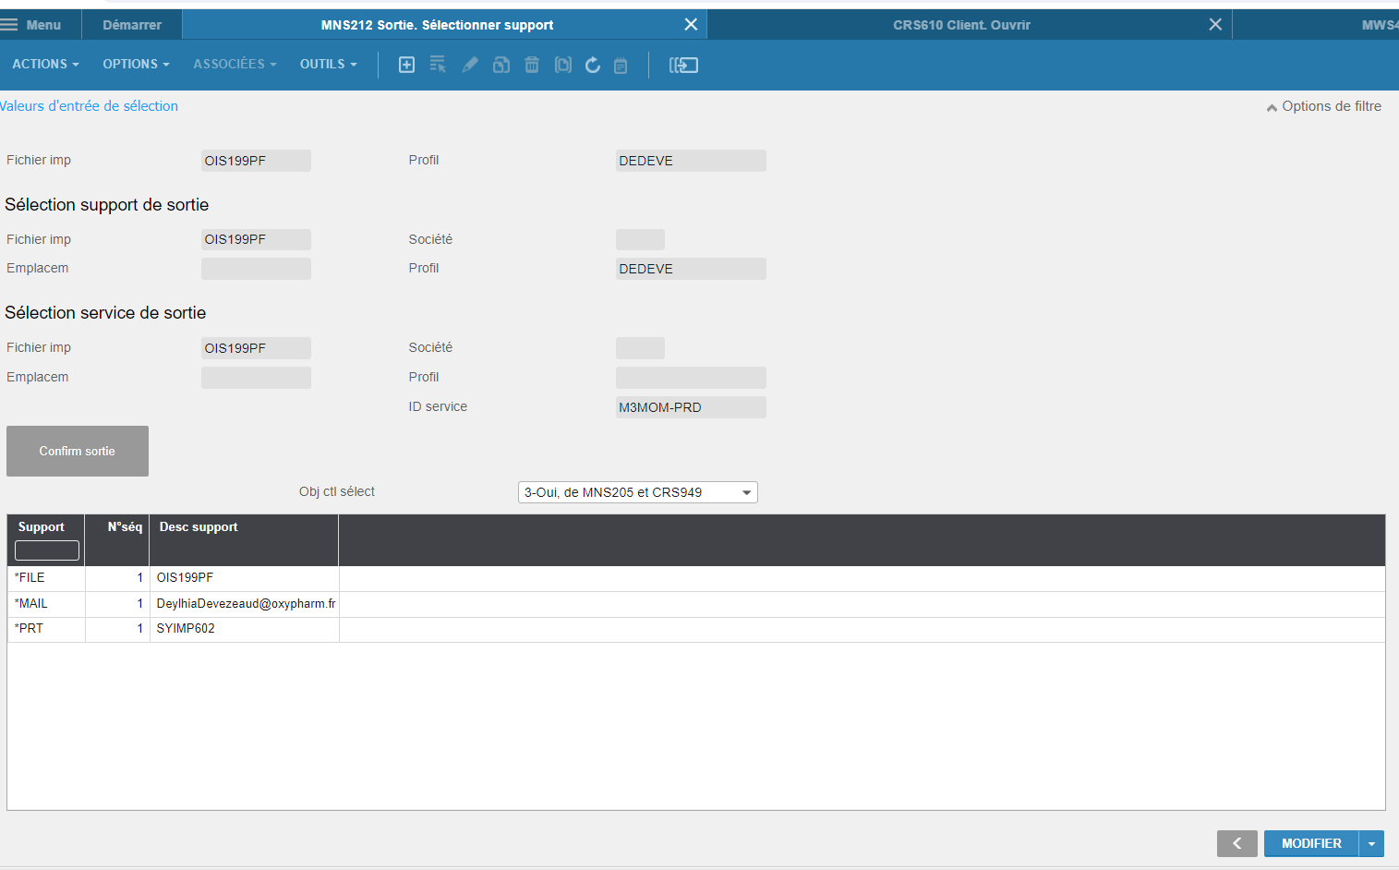
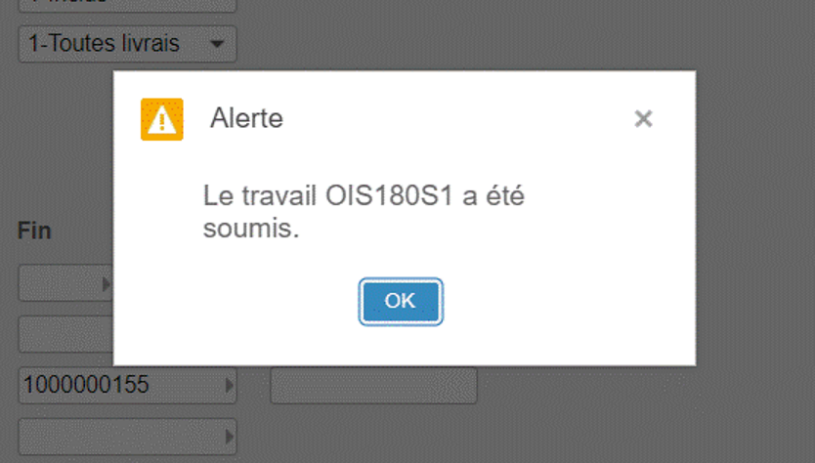
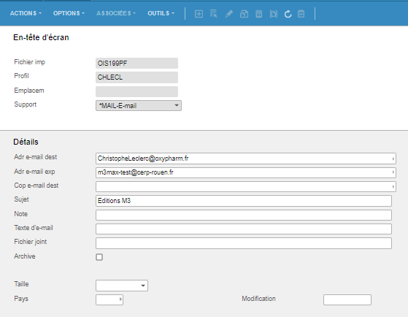
Faire Confirm sortie, plusieurs fois jusqu'au message de TRAVAIL SOUSMIS et faire OK
Si votre adresse mail n’apparait pas. Faire un double clic sur la ligne.
Indiquer votre adresse mail et faire Suivant

Slide 6
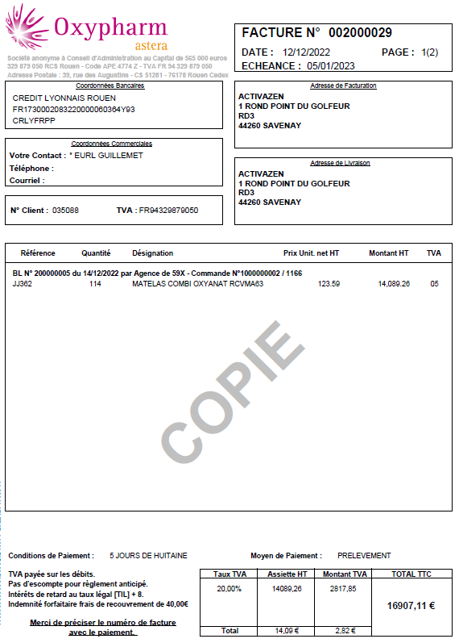
Dans la boite mail que vous avez indiqué ci-avant, vous avez le mail de la facture

